Slide 1
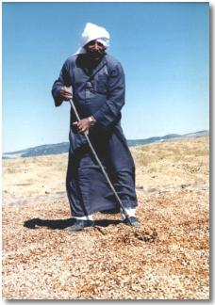
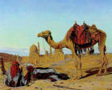

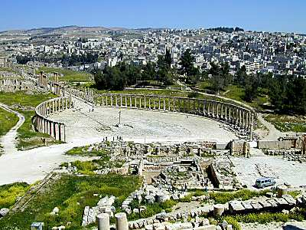
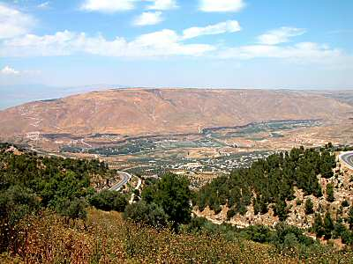
阿拉伯人
一个旧约
背景介绍，
以便更好地
理解旧约
Dr. Rick Griffith, Singapore Bible College
BibleStudyDownloads.org

Slide 2
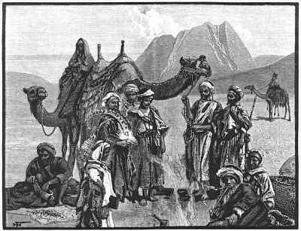
目录
人民 -阿拉伯人是谁?
地理
信仰
语言与文学
阿拉伯贡献
经验教训

Slide 3



阿拉伯人是谁?
当我们说到阿拉伯人时，你会联想到什么？
穆斯林?
以色列的敌人??
石油?
恐怖分子??

Slide 4
阿拉伯人是谁?
152c
有3个决定因素:
政治:他们生活在一个属阿拉伯世界的国家吗？? – 占地300多万人口
语言:他们的母语是阿拉伯语吗？ –占地面积200多万人口
系谱关系: 是否能追溯到他们的祖先的原始居民阿拉伯半岛吗？

Slide 5
阿拉伯人是谁?
152d
来自 | 简称
公元前9世纪 | 生活在阿拉伯半岛中部和北部的游牧犹太人的民族
希腊和罗马时代 | 所有生活在阿拉伯半岛，包括一些定居文明
阿拉伯帝国 | 讲阿拉伯语统治阶级的阿拉伯征服者
伊斯兰帝国 | 这是意味和传统的阿拉伯语的伊斯兰帝国文化
后期阿拔斯王朝时代 | 贝都因人保留了原有的阿拉伯生活的方式和语言，包括那些非阿拉伯裔，和作为一个社会术语
现今 | 那些珍惜自己阿拉伯文化和穆罕默德的使命和阿拉伯帝国的记忆为历史的中心

Slide 6
阿拉伯人是谁?
152d
“阿拉伯”的定义
在早期古典阿拉伯语字典，“阿拉伯”指的是那些讲阿拉伯语的人，阿拉伯部落的后代，及那些起源于阿拉伯的人。
在早期古典阿拉伯语字典，“A'rab”指的是贝都因人。
在阿拉伯语中，“阿拉伯”是意思是指“那些说得清楚的人。”
“Arab”字是一个来自犹太人的希伯来语“希伯”，这意味着“沙漠。”
它的主要词根，意思是“在于等待，混合，混合使用，以给予或安全，参与和插手，进行密切联系，以愉快的，成长在日落昏暗的，快到傍晚的时候的暗。“

Slide 7
阿拉伯人是谁?
152e
诺亚
闪
希伯
法勒
Joktan
约 坍
他拉
亚伯拉罕
以撒
以实玛利

Slide 8
第一来源
152e
约坍/约坍后裔
亚 摩 答
以实玛利的岳父
創. 10:26-29
歷 代 志 上 1:20-23
沙 列
哈 萨 玛 非
耶拉
哈 多 兰
乌 萨
德 拉
俄 巴 路
亚比玛利(马埃尔/马里)
示巴女王
示巴
后裔殖民到印度，开辟对阿拉伯和非洲的贸易路线
阿 斐
哈 腓 拉
约 巴

Slide 9
阿拉伯人是谁?
152e
诺亚
闪
希伯
法勒
Joktan
约 坍
他拉
亚伯拉罕
以撒
以实玛利
以实玛利

Slide 10
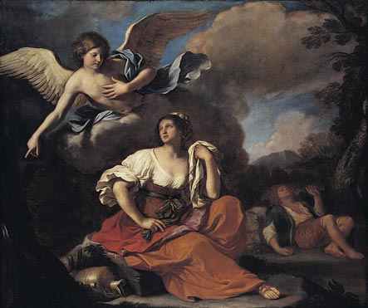
天使与夏甲
152f

Slide 11
152f
“又 说 ： 我 必 使 你 的 後 裔 极 其 繁 多 ，
甚 至 不 可 胜 数 ；
并 说 ： 你 如 今 怀 孕 要 生 一 个 儿 子 ，
可 以 给 他 起 名 叫 以 实 玛 利 ，
因 为 耶 和 华 听 见 了 你 的 苦 情 。
( 以 实 玛 利 就 是 神 听 见 的 意 思 )
他 为 人 必 像 野 驴 。
他 的 手 要 攻 打 人 ，
人 的 手 也 要 攻 打 他 ；
他 必 住 在 众 弟 兄 的 东 边 。
.”
~ 創16:10-12

Slide 12
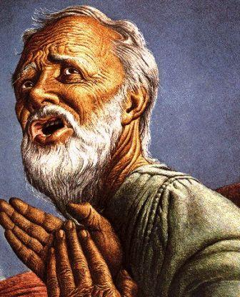
亚伯拉罕
为以实玛利
恳求上帝

Slide 13
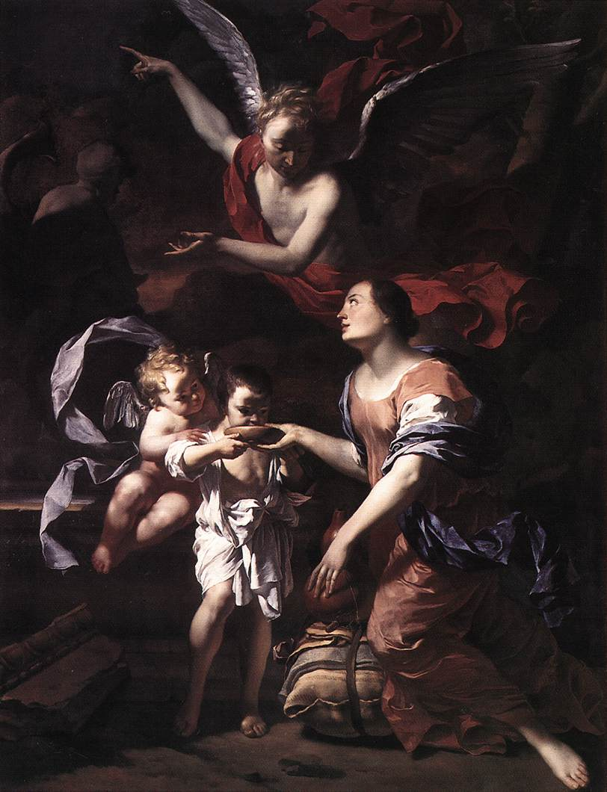
152f
“至 於 以 实 玛 利 ， 我 也 应 允 你 ： 我 必 赐 福 给 他 ， 使 他 昌 盛 ， 极 其 繁 多 。 他 必 生 十 二 个 族 长 ； 我 也 要 使 他 成 为 大 国。”
~創17:20

Slide 14
第二来源
152f
以 实 玛 利
尼 拜 约(纳巴泰人)
希律王的母亲;
建立了巴比伦
創. 25:13-15
歷 代 志 上 1:29-31
基 达
亚 德 别
米 比 衫
穆罕默德的祖先
米 施 玛
度 玛
玛 撒
哈 大
提 玛
伊 突
拿 非 施
基 底 玛

Slide 15
阿拉伯人是谁?
152e
诺亚
闪
希伯
法勒
Joktan
约 坍
他拉
亚伯拉罕
亚伯拉罕
以撒
以实玛利
以实玛利

Slide 16
第三来源
152g
亚伯拉罕
創. 25: 2-3
歷 代 志 上 1:32
心 兰
约 珊
后裔殖民统治了埃塞俄比亚
米 但
米 甸 (米甸人)
伊 施 巴
叶忒罗，摩西的岳父
书 亚

Slide 17
阿拉伯人是谁?
152g
圣经中的“阿拉伯”
約書亞記 15:52 – 指的是犹大支派所得之产业中的一座城。
尼希米記 2:19; 6:1 -指的是尼希米的敌对者基善的本族。
以賽亞書13:20 -指的是上帝对巴比伦的审判，巴比伦成为无人居住之地包括这个族群。

Slide 18
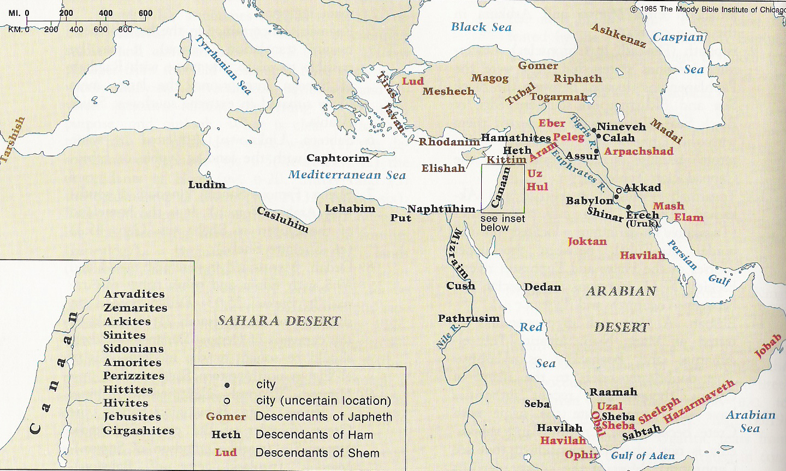
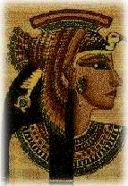
阿拉伯人民的分布
152h
Notes:
The Moody Atlas of Bible Lands pp78
Now that we have seen the genealogy of the original Arabs, let us take a look at how these arabs settled down within the middle east.
From the map, we can find that the descendents of Joktan, Ishmael and Keturah settled within the plains of the Arabian peninsula.
The original arabs are highlighted in red.
The Queen of Sheba supposedly came from Saba which is part of Ancient Arabia, which we will look at in a moment.

Slide 19
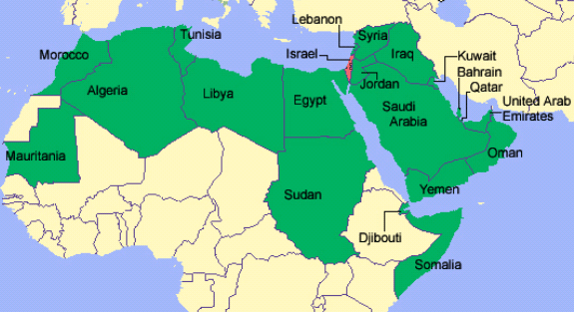
现今阿拉伯国家围绕着以色列周围
152g
古代阿拉伯
Notes:
The map shows the present day distribution of Arab nations around Israel, however, for the purposes of this study, we would only focus on Ancient Arabia, which was the land of the original Arabs who played a significant role in the economy of the middle east at that time.

Slide 20
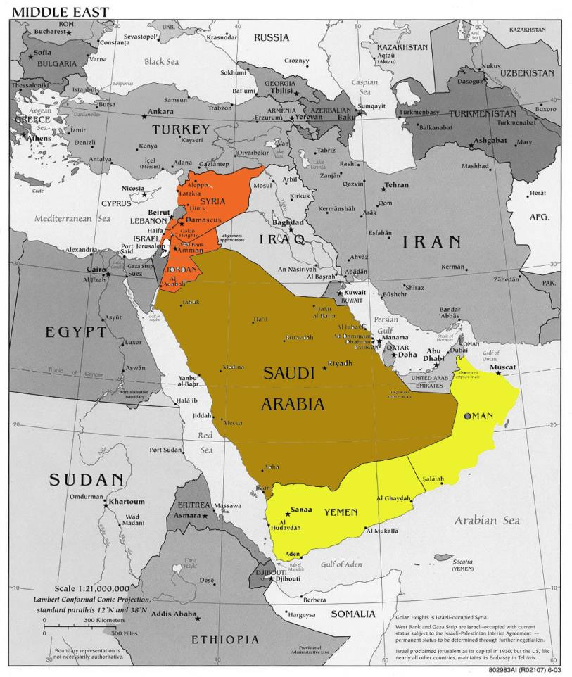
古代阿拉伯的三个主要区域
152h
1. 阿拉伯佩特拉-
(阿拉伯佩特拉统治)
属于叙利亚和约旦
2. 阿拉伯沙漠
(阿拉伯的沙漠)
3.阿拉伯菲利克斯
(快乐阿拉伯)
也门和阿曼
阿拉伯佩特拉
阿拉伯沙漠
阿拉伯菲利克斯
Notes:
Information taken from http://nabataea.net/arabia.html
There are 3 main zones of Ancient Arabia. These were the areas as mentioned in my earlier slides where the descendents of Shem were located.
The first zone, which probably had a greater impact on Israel would be Arabia Petraea.
This region included parts of present day Syria and Jordan.
The second zone, was Arabia Deserta, present day Saudi Arabia.
And the third zone, was Arabia Felix, present day Yemen and Oman.

Slide 21
阿拉伯佩特拉 (阿拉伯佩特拉统治)
152i
由于其多岩石的山脉和多石的平原他也被称为岩石阿拉伯
在公元前9世纪的亚述铭文里，阿拉伯人以游牧民族和北部的阿拉伯骆驼的牧民出现
这些都是居住在埃及和美索不达米亚之间的阿拉伯人。他们最终离开了他们的游牧生活方式，建立了数个城镇。
阿拉伯佩特拉
Notes:
Information taken from http://nabataea.net/arabia.html
The terrain of Arabia Petraea was basically mountainous and stony.
The peoples who lived in this region were nomads and camel herders and they appeared in Assyrian inscriptions of the 9th century BC.
These arabs eventually left their nomadic way of life and built several towns.

Slide 22
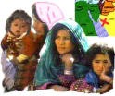
阿拉伯佩特拉 (阿拉伯佩特拉统治)
152i
从亚伯拉罕之子，米甸的后裔而来的一个阿拉伯部落
大多数居民都在阿拉伯半岛沙漠的北部
西奈半岛是他们的牧羊群的草场地
统治了阿拉伯，因为他们是那地的主要部落
米甸人
最早期的参考在创世纪里的这些阿拉伯人，就是那些购买和出售约瑟的阿拉伯商人（米甸人）
创 37:28
Notes:
The earliest references to these Arabs can be found in the Biblical book of Genesis, where Arabian merchants (Midianites) bought and sold Joseph. Gen 37:28
Midianites= an Arabian tribe descended from Midian, a son of Abraham
They inhabited principally the desert north of the peninsula of Arabia.
The peninsula of Sinai (Egypt) was the pasture-ground for their flocks.
They were virtually the rulers of Arabia, being the dominant tribe. They were also enemies of Israel and on several accounts attacked and waged wars against them. They also intermarried with the Israelites and roamed the northern part of the Arabian desert.

Slide 23
阿拉伯佩特拉 (阿拉伯佩特拉统治)
152i
在这地方的人主要是纳巴泰人(东方之子)而佩特拉是他们的首都。
阿拉伯佩特拉
Notes:
Information taken from http://nabataea.net/arabia.html
The principle people in this area were the Nabataeans (Children of the East) and Petra was their capital

Slide 24
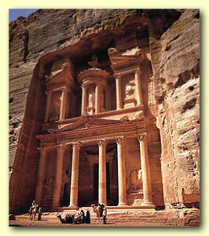
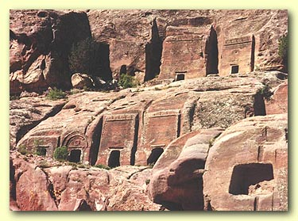
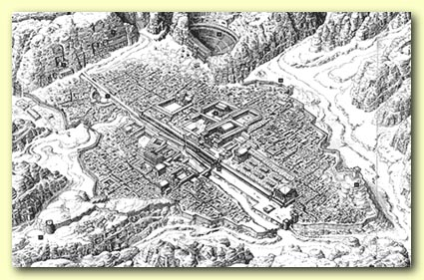
阿拉伯佩特拉 (阿拉伯佩特拉统治)
152i
佩特拉城
纳巴泰的首都
公元前2世纪，约旦南部
Notes:
Information taken from http://nabataea.net/arabia.html
A few hundred years before the New Testament era, we begin to see the emergence of the Nabateaens and the City of Petra in southern Jordan in the 2th c. BC…

Slide 25
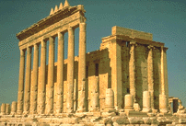
阿拉伯佩特拉 (阿拉伯佩特拉统治)
152i
巴尔米拉
叙利亚中部，公元三世纪
Notes:
Palmyra in central Syria in 3rd c. AD, but no great Arab empire emerged until Islam appeared in 7th AD.

Slide 26
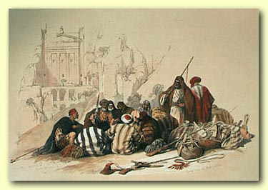
阿拉伯佩特拉 (阿拉伯佩特拉统治)
152i
纳巴泰人
在公元前312年的希腊雇佣军的军队从叙利亚沙漠及如今的约旦走向南端的死海。
当时的指挥官 – 命名海欧纳莫斯的贲门－不敢相信眼前所看见的:一群在岸上驻扎包骆驼措辞和芦苇筏搁浅及会讲阿拉伯语的部落，在等待他们所谓的“thawr” - 阿拉伯语为“牛” - 出现在硫磺气味的水域的中间。
死海的石油商！
Notes:
Information taken from http://nabataea.net/arabia.html
The Nabateaens were an important group of people for a few reasons.
One of them being that they were the oilmen of the dead sea, harvesting jellied crude oil exported these petroleum products to Egypt well into the first century BC, and their wealth, already considerable, continued to grow.
IN an account by Heironymous of Cardia, he actually witnesses scores of Arabic-speaking tribesmen camped on the shore, with pack-camels couched and reed rafts beached, waiting for what they called the thawr - the word was Arabic for "bull" - to appear in the middle of the sulfur- smelling waters.

Slide 27



阿拉伯佩特拉 (阿拉伯佩特拉统治)
152i
纳巴特人
木乃伊的配料！
死海的南端
凝成胶状的石油
Notes:
These “bulls,” were actually great iceberg-like mounds of jellied crude oil - bitumen - that floated up from the depths of the murky water and drifted aimlessly with the wind (See Aramco World, November-December 1984).
Every time a new "bull" rose into sight, a swarm of axe-wielding seamen leapt onto their reed-bundle rafts and began a frantic race toward the catch.
In the fourth century BC, Egypt's imports of bitumen from the Dead Sea were running at an all-time high and for good reason: The substance was fast becoming the main ingredient in the Egyptians' most important religious ritual - mummification.
The Arabs prized the oily exudate immensely, even til today.

Slide 28

阿拉伯佩特拉 (阿拉伯佩特拉统治)
152i
纳巴泰人
纳巴泰人是一个富裕的国家-如此富裕到，他们成为历史上唯一的国家征收惩罚性的税收对于那些越来越贫穷的人，而不是那些越来越富裕的人！
他们的巨额的财富大部分来自于从阿拉伯南部到埃及的香料和熏香商队贸易。
Notes:
Another important point to note about the Nabateaens was they were a wealthy nation, who accumulated wealth from the caravan trade in spices and incense from southern Arabia to Egypt.

Slide 29
阿拉伯沙漠
152j
沙特阿拉伯属于沙漠型气候，白天极热夜间极寒, 降雨很少且不稳定。受其亚热带高气压系统和大量海拔波动的影响，其温度和湿度有较多变化。沿海地区与内陆地区相比可以体会到两种极端气候。
阿拉伯沙漠
Notes:
Information taken from http://nabataea.net/arabia.html
Next we will look at the other region of Arabia Deserta. As its name implies, this part of the Arabian peninsula was characterized by extreme heat during the day, an abrupt drop in temperature at night, and slight, erratic rainfall.

Slide 30
阿拉伯沙漠
152j
朝鲜半岛的气候恶劣又加上沙漠和山区地形复杂，使农业有限和难以进入内陆地区。
没有多少人知道这个地方，除了那些在公元前10或9世纪的骆驼骑手。
阿拉伯沙漠
Notes:
The harsh climate of the peninsula, combined with a desert and mountain terrain, limited agriculture and rendered the interior regions difficult to access.
Not much is known about this people except that they were camel riders in the 10th or 9th century BC.

Slide 31
阿拉伯沙漠
152j
他们开发了鞍骆驼运输的方法，因此大幅度的增加了贸易。
经常会有从阿拉伯沙漠的游牧民族入侵周边县（即阿拉伯菲利克斯，美索不达米亚），他们之后通常会定居在这些被征服的土地。
阿拉伯沙漠
Notes:
Developed method for saddling camels developed to transport large loads, and facilitated transport of large loads and increased trade.
The nomadic tribes from Arabia Deserta frequently invaded the surrounding counties (ie. Arabia Felix and Mesopotamia) and normally settled in these conquered lands.

Slide 32
阿拉伯沙漠
152j
  公元前250年，各阿拉伯部落开始移动到地中海东部。
  波兰和纳巴泰部落开发了内路进入以东人，摩押人和犹太区。
  在帕提亚和罗马时期，一些阿拉伯王朝统治的城镇就是现在的叙利亚和伊拉克。
阿拉伯沙漠
Notes:
By 250 BC, various Arabian tribes began moving into the Levant (=The eastern part of the Mediterranean with its islands and neighbouring countries).
There is record of the tribe of Qedar and the Nabatu making inroads into Edomite, Moabite and Jewish territories.
In the Parthian and Roman period, several Arabian dynasties ruled towns in what is now Syria and Iraq.
[Parthia an ancient kingdom which lay SE of the Caspian Sea in present-day Iran. From c.250 bc to c.230 ad the Parthians ruled an empire stretching from the Euphrates to the Indus.]

Slide 33
阿拉伯沙漠
152j
  通常古代历史学家会以他们直接部落的名称来称阿拉伯人，以避免混淆。
阿拉伯沙漠
Notes:
Ancient historians often referred to the Arabs by their direct tribal name to avoid confusion.

Slide 34
阿拉伯菲利克斯(快乐阿拉伯)
152j
  南部城镇与印度洋接壤的王国。
  阿拉伯半岛两侧与水体相连，通向邻近的河谷文明——尼罗河与两河流域（底格里斯河和幼发拉底河）。
  此地区的气候和地形也比波斯海湾的沿海地区更适合农业发展。
阿拉伯菲利克斯
Notes:
Next we come to the 3rd zone, Arabia Felix.
This area composed of the southern towns and kingdoms bordering on the Indian Ocean.
The water bodies on either side of the Arabian Peninsula provided relatively easy access to the neighboring river-valley civilizations of the Nile and the Tigris-Euphrates.

Slide 35
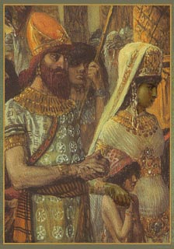
阿拉伯菲利克斯(快乐阿拉伯)
152j
在该地区的人民生活在小国或城市型国家.也许最有名的是萨巴，在旧约中被称为示巴。列王紀上 10:1-10
阿拉伯菲利克斯
Notes:
The peoples of the area lived in small kingdoms or city states of which the best known is probably Saba, which was called Sheba in the Old Testament. 1 Kings 10:1-10

Slide 36
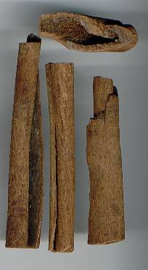
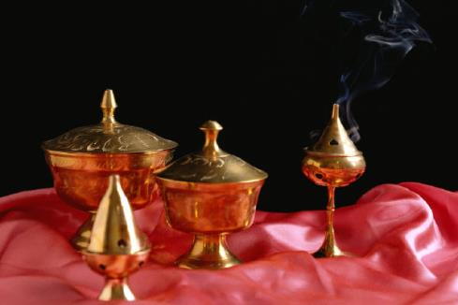
阿拉伯菲利克斯(快乐阿拉伯)
152j
  住在沿海的阿拉伯人民的位置对他们有利，因为他们可以从周边国家的贸易中获利。
  在古代，也门是著名为它的熏香和肉桂（这是从印度进口的）
阿拉伯菲利克斯
Notes:
The coastal people of Arabia were well-positioned to profit from trading with the neighboring nations.
In antiquity, Yemen was famous for its incense and cinnamon (which was imported from India)

Slide 37
阿拉伯菲利克斯(快乐阿拉伯)
152j
  熏香贸易是他们的财富的主要来源。
  骆驼运输货物沿着丝绸之路。
  在公元前10世纪，这些骆驼是他们的主要交通工具，可以每天行驶100公里！
  因此好几个城镇也沿着丝绸之路逐渐发展起来。麦加也就在附近。
阿拉伯菲利克斯
Notes:
The incense trade was the most important source of wealth
Traders used camels to transport these goods along the incense road. These animals were domesticated in the 10th century BC and could travel some hundred kilometers a day!
Several towns were founded along the incense road. Mecca was a little off the main road.

Slide 38

阿拉伯菲利克斯(快乐阿拉伯)
152j
因为贸易，在公元前1000年左右的南部阿拉伯的文明社会已达到了比较很高的水平。
因也门的繁荣，使罗马人把它称为阿拉伯菲利克斯(快乐阿拉伯)。
阿拉伯菲利克斯
Notes:
As a result of trade, civilization developed to a relatively high level in southern Arabia by about 1000 B.C.
The prosperity of Yemen encouraged the Romans to refer to it as Arabia Felix (literally, "happy Arabia").

Slide 39
贸易对阿拉伯的影响
152j
  增加跨阿拉伯的贸易产生了两个重要的结果:
  城市的发展，为的是来服务那些穿越沙漠的骆驼. 其中最繁华的是在约旦佩特拉和在叙利亚的巴尔米拉。
  小型商队的城市也开始在阿拉伯半岛发展。最重要的是麦加，因为它的繁荣是来自那使全国各地的阿拉伯人来朝拜的圣地。，在一定的圣地。
Notes:
The increased trans-Arabian trade produced two important results:
The rise of cities that could service the trains of camels moving across the desert. The most prosperous of these- -Petra in Jordan and Palmyra in Syria.
Small caravan cities developed within the Arabian Peninsula as well. The most important of these was Mecca, which also owed its prosperity to certain shrines in the area visited by Arabs from all over the peninsula.

Slide 40
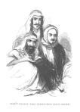
贸易对阿拉伯的影响
152k
  2.增加贸易的阿拉伯人使他们有更多机会与外界的接触。
  在近东，波斯和罗马是在伊斯兰教出现之前的大国已有几个世纪了，而在这些地区边界的阿拉伯部落，常被卷入他们的政治事务。
  公元400年后，两个帝国开始支付阿拉伯部落，不仅要保护他们的南部边界，但也是为了骚扰他们的敌人的边界。
Notes:
2. The Arabs increased involvement in trade was the contact it gave them with the outside world.
In the Near East, the Persians and the Romans were the great powers in centuries before the advent of Islam, and the Arab tribes that bordered these territories were drawn into their political affairs.
After 400 A.D., both empires paid Arab tribes not only to protect their southern borders but also to harass the borders of their adversary.

Slide 41
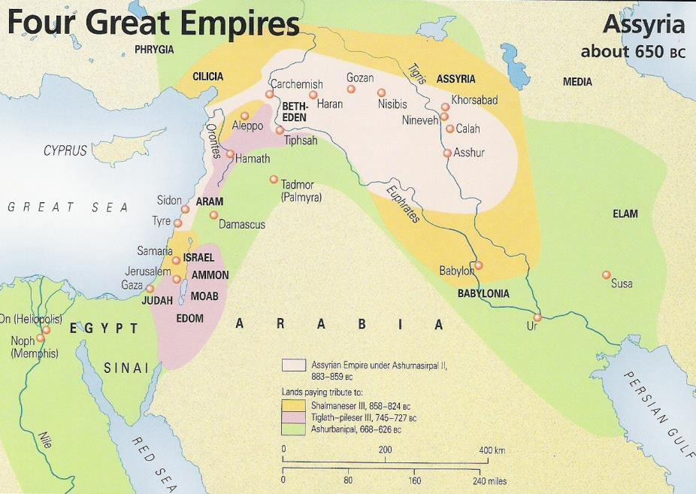
亚述统治下的阿拉伯
152k
亚述(~650 BC)
Notes:
Now we will take a quick run through of the of Arabia under the empires of Assyria, Babylon, Persia, the Greek and finally the Romans.
In the Assyrian reign, we do not hear very much about the arabs in the northern Arabian peninsula.

Slide 42
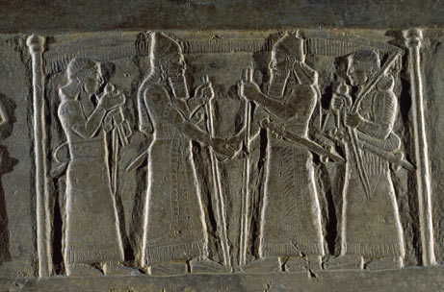
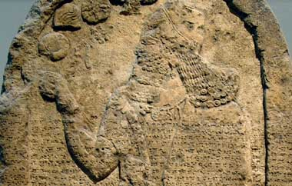
亚述统治下的阿拉伯
152k
亚述王撒缦以色三世在公元前853年在卡塔尔记录的战斗
提到阿里比人金地步王，阿拉伯和他的一千只骆驼
提格拉特帕拉沙尔三世(745-727 BC)
提到称为阿里比的国度
Notes:
However, we hear of the Assyrian King Shalamaneser III’s account of a battle at Qarqar in 853BC where he mentions King Gindibu (Arabic Jundub), the Arabian and his 1000 camels.
Tiglath-Pileser III (745-727BC) mentions a kingdom named Aribi.

Slide 43
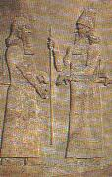
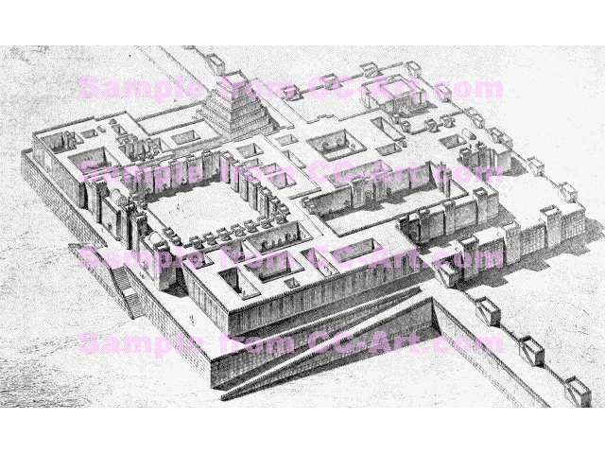
亚述统治下的阿拉伯
152k
国王萨尔贡二世(721-705 BC)
声称在亚述人驱逐出境时，在撒马利亚的一部分安置了一些阿拉伯游牧群体。
Notes:
King Sargon II (721-705 BC) claimed to have resettled some Arabic nomadic groups in Samaria as part of the Assyrian deportation.

Slide 44
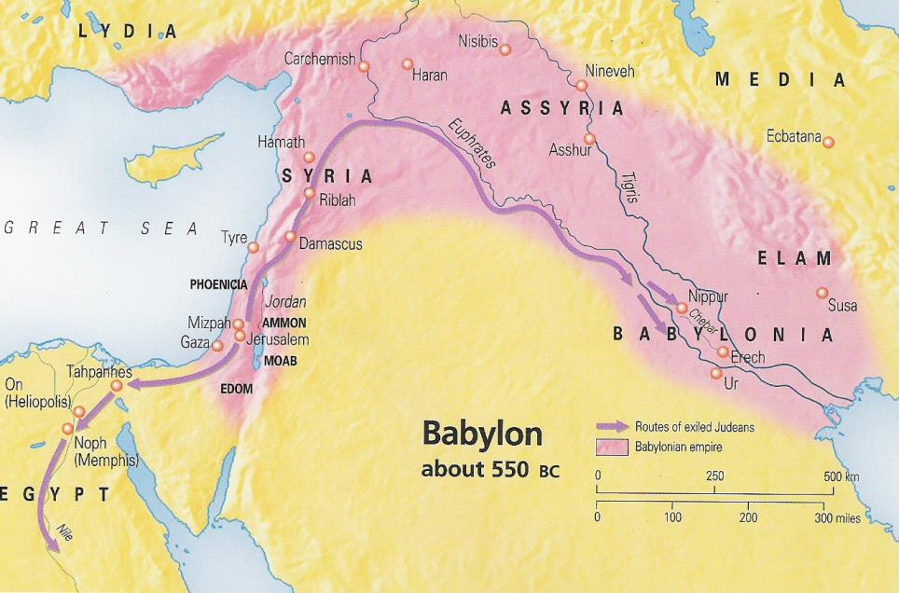
巴比伦统治下的阿拉伯
152l
巴比伦国王拿波尼度制服了阿拉伯人。
巴比伦(~550 BC)
Notes:
Under the Babylonian reign, we hear of the Arabs being subdued by the Babylonian King Nabonidus.

Slide 45
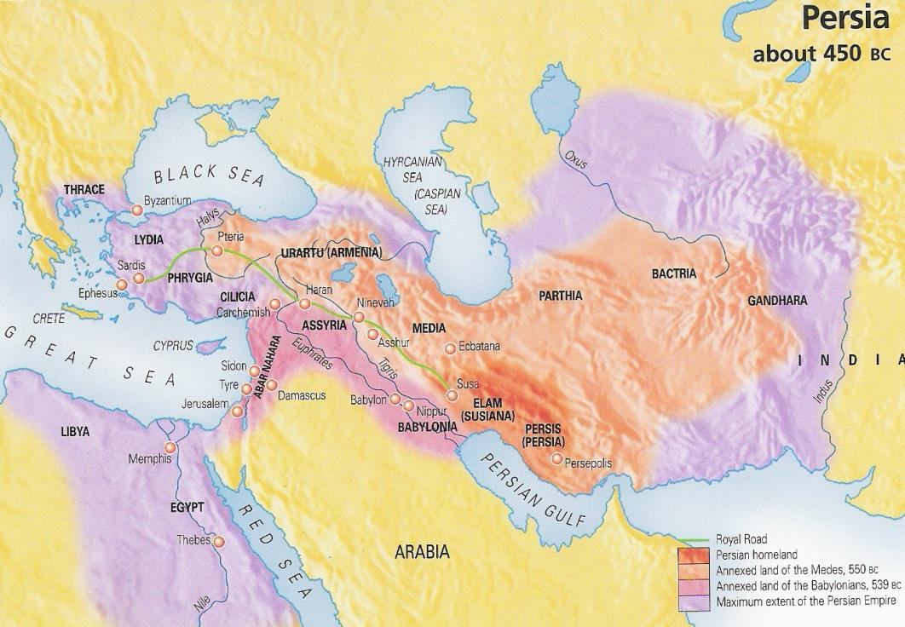
波斯统治下的阿拉伯
152l
在公元前525年，当波斯国王冈比西斯攻击了埃及时，他没有征服阿拉伯人。
波斯(~450 BC)
Notes:
IN the Persian reign, the arabs were left on their own and were not subdued by Cambyses.

Slide 46
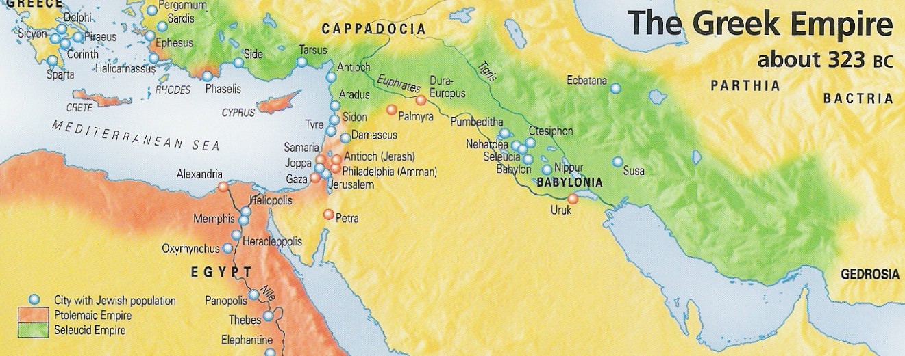

在希腊帝国统治下的阿拉伯
152l
希腊帝国
当亚历山大大帝征服波斯帝国后，这部分的阿拉伯多少自治了几个世纪。
Notes:
In the Greek empire, we see the emergence of Petra as a city and probably at this time, the Nabateaens were beginning to make inroads into former Edomite cities.

Slide 47
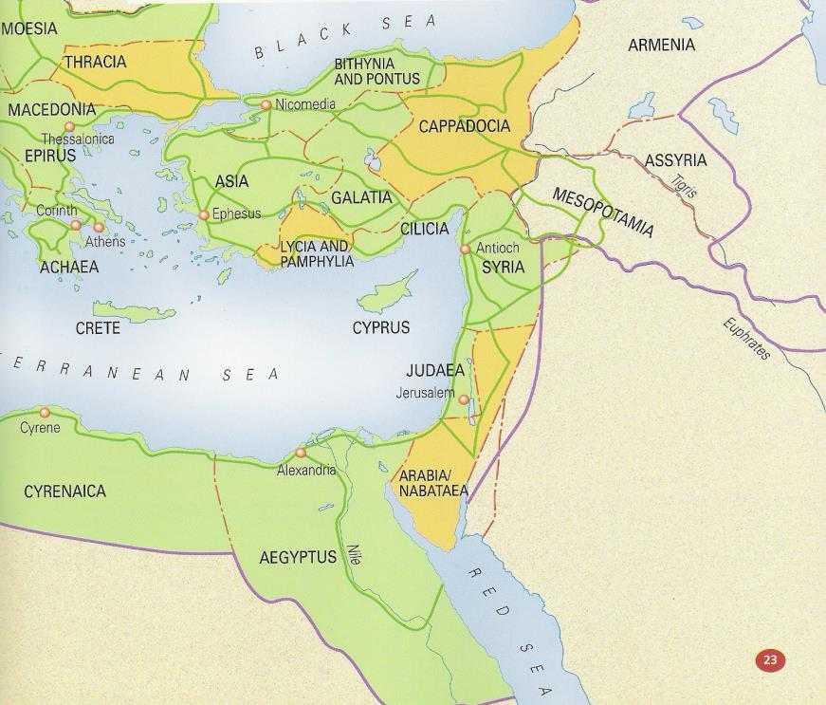
在罗马帝国统治下的阿拉伯(27 BC)
152l
阿拉伯/纳巴泰人的定义
Notes:
By the time of the Roman empire, we see Arabia/Nabataea defined.

Slide 48


在罗马帝国统治下的阿拉伯
152l
在罗马时期，历史学家，如约瑟夫和斯特拉波自由相提并论阿拉伯人和纳巴泰人.
纳巴特国王被称为“阿拉伯人”的王并且他们的国度就是阿拉伯。
纳巴特国被称为阿拉伯省，曾被罗马帝国占领。
Notes:
During the Roman period, historians such as Jospehus and Strabo freely intermix the use of Arabs with Nabataeans and vice versa.
Nabataean kings were known as kings of the ‘Arabs’ and their kingdom was Arabia.
The Nabataean Kingdom became known as the Province of Arabia once it was absorbed into the Roman Empire.

Slide 49

信仰
152l
前伊斯兰阿拉伯人的宗教习俗
在前伊斯兰阿拉伯人的宗教信仰和习俗的二元论。
一方面，他们遵循的亚伯拉罕传统。另一方面，他们屈从于多神教和偶像崇拜。

Slide 50
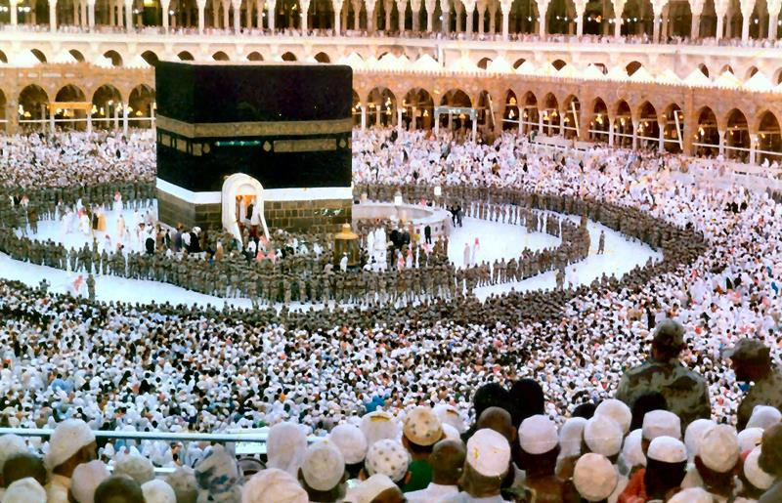
信仰
152l
以实玛利的后代跟着他和他的父亲所订定的信念已有很长的一段时间了。然而，他们逐渐开始寻找适合他们的欲望和需求的崇拜方法。在这方面，他们是受到其他人民的影响。
前伊斯兰阿拉伯人先获得人类雕像的天房克尔白.

Slide 51

宗教
152l
当麦加被巴努Khuza’ah（特别是他们的领袖萨穆伊本Luhayy）攻占后，他引入了多神信仰。萨穆随从叙利亚人对偶像胡巴勒的崇拜，将其引入麦加。
后来他又引入了对瓦德, Suwa’, Yaghuth, Ya’uq 和纳赛尔形象，先知努哈之神的人民的敬拜。这些神明代表了特定与星体崇拜和崇拜自然力量或一些神化的人的能力有关的宗教，这些信仰盛行于古代亚述和巴比伦。
Notes:
Polytheism was introduced at Makka after its occupation by Banu Khuza’ah (esp. their leader ‘Amr ibn Luhayy’). Amr followed the Syrians by introducing the worship of the idol Hubal. Amr later introduced the worship of the images of Wadd, Suwa’, Yaghuth, Ya’uq and Nasr, the gods of Prophet Nuh’s people. These gods represented certain cults relating to astral worship or worship of the forces of nature or deification of some human qualities, prevalent in ancient Assyria and Babylonia.

Slide 52
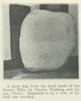
信仰
152l
石崇拜成为流行.当前伊斯兰阿拉伯人离开麦加时，他们会拿一些天房克尔白​​的石头作为纪念品。之后，他们也开始崇拜任何对他们有印象深刻的石头。

Slide 53
信仰
152l
最终各部落，家族和家庭有他们自己特殊的偶像崇拜.然后他们都成为了很多神崇拜。
天房克尔白​​成为他们的偶像主要的宿舍.在不同的地方他们也开发了许多附属天房克尔白​​，各天房都他们的其主持神或女神。他们也在其他地方遍布了有偶像的圣地。他们会到这些地方，提出他们的恳求，跪伏在它们面前，绕行它们，做出献祭和其他仪式。
伊斯兰教…

Slide 54

阿拉伯的供款
152r
三角学比率: 三角学，比如代数和解析几何学，，是由阿拉伯人研发的（铝巴塔尼）。阿拉伯数字也已成为全球范围使用的系统。
2. 神学: Al-Ghazzali被认为是最好的伊斯兰教神学家.他的著作，毁灭的哲学家，影响了托马斯·阿奎那和帕斯卡尔.

Slide 55
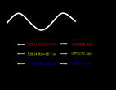
阿拉伯的供款
152r
3. 科学: 海什木是一位著名的数学家，他引入了“光线从发光体表面的各个点向不同方向直线传播”的理论。
Notes:
Ibn-al-Haytham was a noted mathematician who introduced the idea that light rays emanate in straight lines in all directions from every point on a luminous surface.

Slide 56
阿拉伯的供款
152r
4. 哲学:伊本·鲁西德被认为是西班牙最伟大的穆斯林哲学家。他影响了犹太教和基督教的思想大过于伊斯兰教的思想。他分别了信仰与理性之间的区分，并指出两个可以共存，因为他们之间的存在并没有任何冲突。
5. 医药：伊本·新浪在医学上的贡献是巨大的。他成为了在欧洲的学校经批准的教科书。

Slide 57
经验教训
152r
神的怜悯使夏甲的孩子以实玛利的后裔不可胜数 (创. 12:2; 16:10)
神是一个注重个人和关系的神 (他甚至与他计划外的夏甲说话)
神是信实的(创. 16:12)
  他为人必像野驴…手要攻打人；他必住在众弟兄的东边。
  阿拉伯人内战已有几世纪了
罪有长期影响
  以实玛利是在亚伯拉罕脆弱的时候而生的
  阿拉伯人和犹太人纷纷转战已有几个世纪了！

Slide 58
经验教训
152r
5.上帝对以色列和阿拉伯人的计划还未完成…

Slide 59
在先知穆罕默德时代的阿拉伯
各部落的宗教
犹太群体
基督教群体

Slide 60
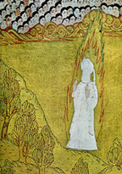
穆罕默德(创办人)
出生约570， 在麦加
6岁时成为孤儿
于叔叔带大的牧童
曾旅居车
娶给了一个有钱的寡妇
有宗教信仰的经验
憎恨偶像崇拜
曾要加入犹太和基督教，但被拒绝

Slide 61
穆罕默德
大约公元610,他声称自己收到上帝的异象和讯息。
逃到麦地那,公元622 (阴历)
返回到麦加, 公元630
在公元632，他去世的时候联合阿拉伯
穆斯林预期在他们的一生中需要到麦加去朝圣（朝觐）. 但只有在他们能负担得起的时候。

Slide 62
伊斯兰的五功
信条/证人(念功)
拜/每日五次祷告(拜功)
施舍/十一奉献(課功)
在斋月期间的斋戒(齋功)
麦加朝圣(朝功)
哈吉表示那些以取得了朝觐的人
一些主管部门增加了第六功:
讨伐异教徒或维护伊斯兰教的圣战.
这意味着积极反对邪恶和不公正，并不只是在字面上的战争。

Slide 63
念功
第一功
穆斯林必须公开的背诵念功
(按照字面 “见证”):
“除了阿拉以外别无他神，
穆罕默德是阿拉的先知”
个人必须在公开的场所大声地朗读，才能成为穆斯林. 真信徒会不停的重复.

Slide 64
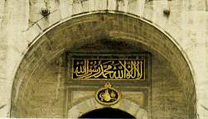

穆斯林声明除了阿拉以外别无他神，
穆罕默德是阿拉的先知
一个快速有效提醒自己信仰的方法， 因此不会忘记阿拉
生活在这物质世界，会很容易忘记阿拉
伊斯兰教要求时常的纪念阿拉、
纪念阿拉帮助他们属灵操练

Slide 65
拜功
第二功
穆斯林必须每日祷告五次: 黎明, 中午, 下午, 傍晚和晚上。祈祷时的姿势包括 (站立, 跪下, 手与脸伏俯在地)。
崇拜时的祈祷仪式包括一系列面向麦加的天房所做的动作与姿势。

Slide 66

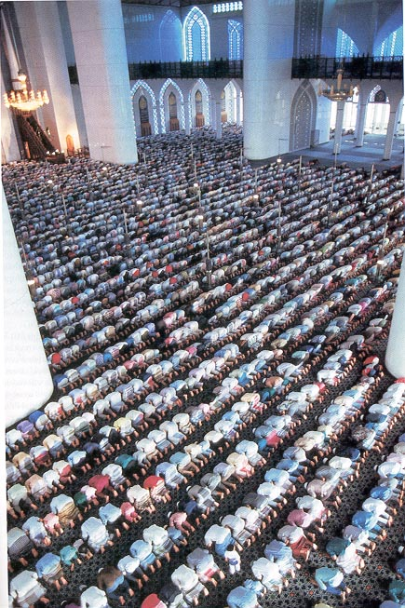
祷告(萨拉特)

Slide 67
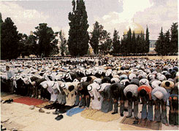
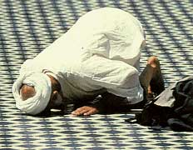
2.一日五次的祷告
1)黎明日出前
2)中午 4)日落
3)下午 5) 晚上

Slide 68
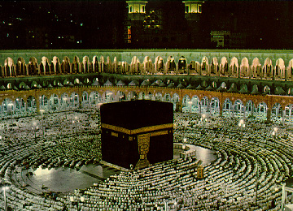
对穆斯林而言…在麦加的古祠堂--the Ka’bah （天房）--是地球表面上最神圣的地方。

Slide 69
他们为什么祷告?
感谢上帝，为我们提供了一切的祝福(为感恩而崇拜)
记念真神
维持属灵的动力
避免犯罪

Slide 70
課功
第三功
穆斯林必须奉献 1/40 (或 2 1/2 %)的收入给穆斯林的群体。 这个奉献是哪来帮助哪些孤儿寡妇，疾病残缺，或哪来扩展伊斯兰教。
正因为他们是为了自己的救恩而奉献，接受施舍的另一方不会有亏欠感。

Slide 71
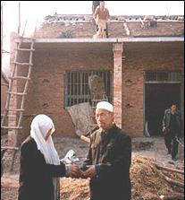
捐课(Zakat)
高达to 2 1/2 ％ 的收入是哪来投入慈善的工作。
那些以负担得起的人才需要。

Slide 72
4.施舍:强制性慈善
2.5%多余的财富，必须给穷人和有需要的，而不是分给贪心的管理员
20%矿山和石油
10%如果农作物的天然雨水灌溉, 或 5%通过人工的方式灌溉。必须在收割的日子支付。
关注慈善组织的开销
不能归入伊斯兰中心的资金
但可用来解放奴隶

Slide 73
齋功
第四功
穆斯林在斋月期间必须禁食。在斋月期间穆斯林在白日时不能进食，喝水和吸烟。在日落后，他们可以享用这一切， 直到第二日的日出。齋功是为了操练自制能力，对神的专一和对穷困者的认同。

Slide 74
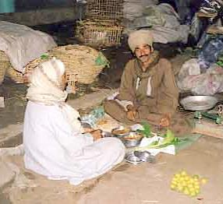
齋功
(斋月)
这是在斋月期间进行。
只在白日禁食。
在斋月期间消耗的食物比其他月份更多。

Slide 75
3.为什么穆斯林需要禁食?
这属灵操练是为了操练自制的属灵能力。
顺服神:不被邪恶欲望控制
顺服的试验:即使痛苦，也听从上帝的命令
纪念那些常年禁食的人。
若我们能禁合法的事， 更何况是违法的事呢？

Slide 76
朝功
第五功
每个穆斯林至少一次在他们的一生中前往麦加朝圣。若因健康或经济因素无法前去，可以由别人代替他完成。

Slide 77
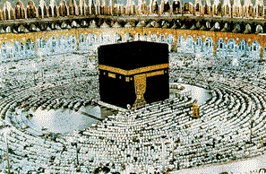
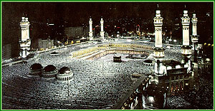
朝功
(朝圣， Hajji)
每个穆斯林至少一次在他们的一生中前往麦加朝圣。 (若健康应许)。
一旦完成， “Hajji”将加入他的名字中。

Slide 78
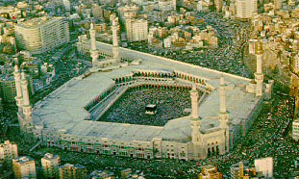
5. 在他们的一生中前往麦加朝圣至少一次
那些有经济能力和健康者必须完成。
穆斯林的年度会议

Slide 79
圣战
西方媒体寄予了很多精力放在
圣战的概念或“神圣的战争”
“圣战”含有奋斗的意思。
在其主要的意义，它是一种内在的东西，从被侮辱的行为或倾向，实现更高的道德标准和锻炼毅力，摆脱“自我”。

Slide 80
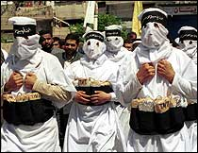
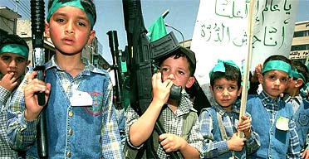
圣战(奋斗)
有时被认为是对伊斯兰教的第六功
字面意思是“奋斗”
两种解释：针对自我和反非穆斯林世界
由“乌玛”控制他们的神圣战争，主要是针对其他宗教和扩张领土

Slide 81
圣战
穆罕默德相信使用武力来完成真主所要求的顺服。他命令他的随从者:
“无论在何处，战斗，杀死异教徒。” (9:5)
“为真主而战” (2:244)

Slide 82
救恩
对于穆斯林来说，没有办法知道他们是否能去天堂。
他们一切的恶与善行都会摆在天平上，但也不能保证他们的救恩。
穆斯林可以知道他是去天堂的唯一方法就是死在圣战中。

Slide 83
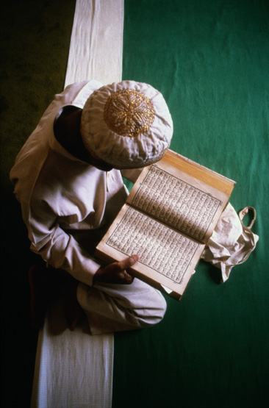
古兰经
据说是天使加百列向穆罕默德启示
穆罕默德去世100-150年编辑完成
不能被翻译
无法被破坏
用阿拉伯文写成

Slide 84
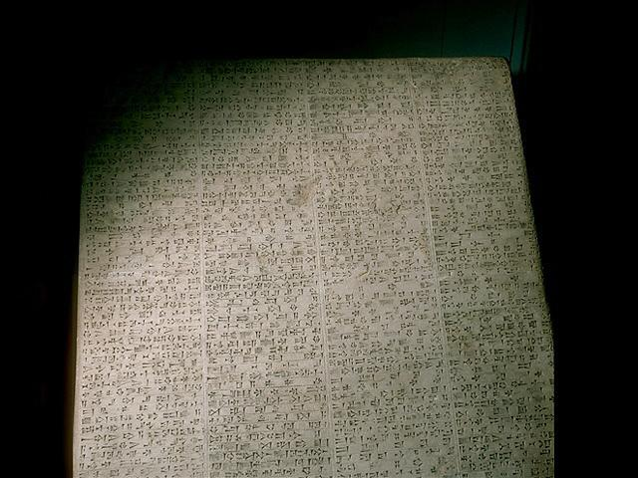
书写系统
写作被认为是起源于美索不达米亚(在现代伊拉克的底格里斯河和幼发拉底河之间)
苏美尔人(孤立的语文)和阿卡德人(闪文)被记录在泥板上。
起初，这些符号象形图，每个符号代表一个物体或想法
逐渐，他们承担了一系列的含义，并最终来到了声音的代表

Slide 85
书写系统
早期文字系统是一个线条和楔形的系统 (软土比曲线容易)，被称为楔形文字(cuneus 是楔形的拉丁文)
原本于苏美尔的材料，在公元前2500年出现在阿卡德中。
其他语言，如孤立的埃兰，印欧语赫和其他闪族语言，乌加里特和Eblaite

Slide 86
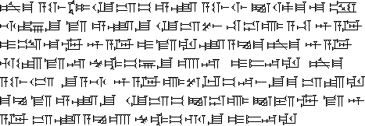
阿卡德语的楔形文字

Slide 87

乌加里特楔形文字字母曾在公元前1450 到 1200 被使用改编楔形文字来创建一个字母表 - 具有30个字符，并且被是从左至右写入

Slide 88
书写
巴比伦人–粘土出炉，体积大，难以储存
埃及人–纸莎草纸
腓尼基人(地中海，但内陆山的东端)
  又高又厚又涂上蜂蜡的雪松木
  铁笔(尖锐的金属工具)刮线条
  需要新的写作方式

Slide 89

羊皮纸
埃及不再出口纸莎草
创建于希腊
没有纸莎草
使用动物的皮
绷在框架上
薄但坚韧

Slide 90
字母
一个字母是表示声音系统
最早的阿拉伯字母被发现在巴勒斯坦，大约在1100或1200年，被称为原西奈山
图片曾用来表示辅音字母，但并非所有的学者都认同
原始迦南人的字母发展到的腓尼基人的字母是在公元前1100年，这可能就是原产地的其他所有犹太人的书写的系统

Slide 91


Slide 92


Slide 93

南阿拉伯

Slide 94

埃塞俄比亚的发展在南阿拉伯公元500年，使用吉兹（经典衣索比亚）和埃塞俄比亚的现代语言

Slide 95
埃塞俄比亚语
原始的的埃塞俄比亚语脚本为辅音字母而已。
基地符号进行了修改，以容纳埃塞俄比亚的七个元音字母
埃塞俄比亚语现在是一个音节文字，并并且从由左到右写入.
               
s su si sa se s or s so

Slide 96

埃塞俄比亚语
埃塞俄比亚语最初是为吉兹而写(经典埃塞俄比亚语),但已经适应了现代语言，增加了额外的符号:

Slide 97

现代罗马
早期拉丁文
希腊文
腓尼基文
早期阿拉姆语
纳巴泰文
阿拉伯文

Slide 98


Slide 99
字母体制改革
起初，许多阿拉伯字母的形状相似
元音没有字母
在公元7世纪伊斯兰教兴起后，有越来越多的非阿拉伯穆斯林使用字母
这产生阅读和学习阿拉伯语的需要

Slide 100

阿拉伯语语法由Abul Aswad al Du‘ali (公元 688)创建
Naqt 或 I‘jam 所创的系统(字母定点)
为Tashkeel所创的系统 (元音的指示),后来在公元786由点的系统

Slide 101

阿拉伯文
大约在公元前2世纪，阿拉伯文由纳巴泰字母的阿拉姆语字母的一个分支发展出来。
阿拉伯字母是由子音组成，从右到左，现在用来写其他的语言，如波斯语和乌尔都语。

Slide 102

每个字母都有不同的形状，
这取决于它的位置因为阿拉伯文字是以草体形式写的

Slide 103


阿拉伯文元音字母
短元音是由字母的上面或下面的附加符号所表示的
长元音是由短元音加上以下字母 alif, wa:w, ya:
来代表 [a:], [u:], 和[i:], 的声音.

Slide 104

草书体
Abu Ali Muhammad Ibn Muqlah (公元 940)开发了第一个服从比例规则的脚本
系统中使用点来测量线的比例
使用阿勒夫高度的圆直径来测字母比例

Slide 105
库费风格书法
在公元641年，库费市在伊拉克建立了一个士兵的营地，但很快繁荣起来成为城市中心
在那里阿拉伯文精炼成一个优雅和统一的脚本被称为Kufic或Kufi
在公元8世纪后期达到完美，成为唯一的脚本，用来翻译“古兰经”

Slide 106


Slide 107
其他草体风格
最早期的草书例子缺乏优雅，主要目的为实用
Naskh（复制）在10世纪开发，之后在16世纪的土耳其精炼成一种艺术形式。
Thuluth是一个更令人印象深刻的，庄重的风格，通常用于标题或警句。

Slide 108
其他草体风格
Nastiliq 是在伊朗的14和15世纪发展的
它非常流畅，表达生动，经常使用在浪漫和神秘的史诗中
Riq’a 是一种简单的日常写作风格，很容易写

Slide 109


Slide 110
例子
下面的例子是Hassan Sobhi Mourad所建立
他们已经在欧洲和阿拉伯各地展览

Slide 111

奉真主的名， 最有恩惠的上主，最有怜悯的上主 (Diwani Jali script)

Slide 112

奉真主的名； 真主的旨意 （成就） (Diwani Jali script)

Slide 113

平安！ - 最慈悲的真主上

Slide 114

我 倚 靠 神 (Thuluth script)

Slide 115

可兰经，北非，10世纪 (Kufic script)

Slide 116

可兰经，大马士革，叙利亚，大约在公元1345-1350 (Muhaqqaq script)

Slide 117
参考书目
Daniels, Peter. “Scripts of Semitic Languages.” Ed. Robert Hetzron. In The Semitic Languages, 1997, pp. 16-45.
Daniels, Peter & William Bright, eds. The World's Writing Systems. Oxford: OUP, 1996.
www.ancientscripts.com
www.omniglot.com

Slide 118
阿拉伯人
Presentation by:
Lim Chung Wei
Lion Soegiharto
Loke Puay Yin
Edwin Low
Angie Tan

Slide 119


旧约全书背景链接地址 BibleStudyDownloads.org
免费获得该讲解!
圣经学习下载
Notes:
The explanation for free!
OT Backgrounds link address

Slide 120
Black

